Slide 1
17. Vaihtoehtoinen henkisyys ja uudet yhteisöt
Ydinsisällöt

Slide 2
Liikkeiden ja yhteisöjen juuret
Kaikista uskontoperinteistä on syntynyt uusien tulkintojen myötä uusia liikkeitä ja yhteisöjä.
Uuden liikkeen syntytaustana voi olla esimerkiksi
karismaattinen uskonnollinen opettaja
vanhat salatieteelliset liikkeet
esikristillisen perinteen elvyttäminen.
Liikkeet pyrkivät leviämään maailmanlaajuisesti ja tavoittamaan erityisesti nuoria ja koulutettuja ihmisiä.
Monet liikkeet opettavat opetuksensa olevan kaikkien uskontojen perustana.

Slide 3
Kristillisperäiset liikkeet
Monet kristilliset liikkeet ovat syntyneet ennustusten, profetioiden tai lopun ajan odotuksen ympärille.
Uusien yhteisöjen opetukset saattavat poiketa merkittävästi muiden kristillisten liikkeiden opetuksesta (esim. kolminaisuusoppiin liittyvät näkemyserot), eikä niitä siksi hyväksytä kristillisiksi kirkoiksi.
Tunnetuimpia kristillisperäisiä yhteisöjä ovat Myöhempien Aikojen Pyhien Jeesuksen Kristuksen Kirkko eli mormonikirkko ja Jehovan todistajat.

Slide 4
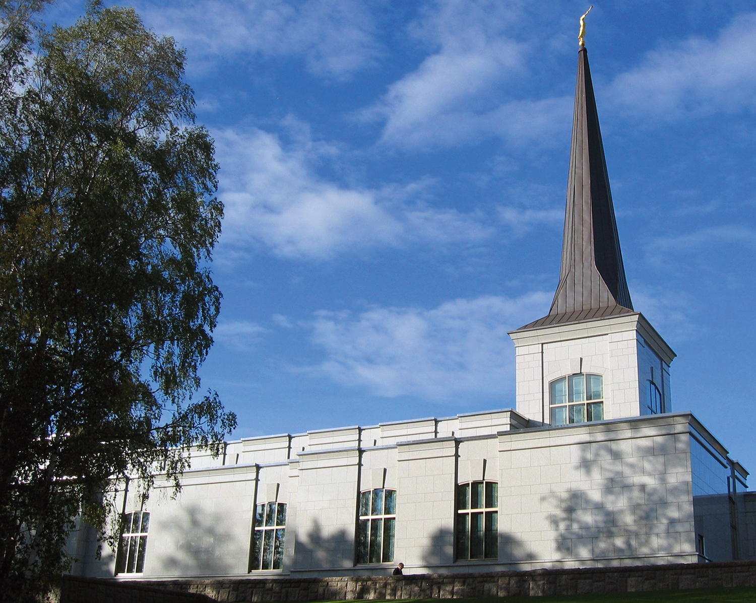
Myöhempien Aikojen Pyhien Jeesuksen Kristuksen kirkko
Joseph Smith perusti kirkon 1830 Yhdysvalloissa ja sen jäsenet katsovat edustavansa alkuperäistä Kristuksen kirkkoa.
Kirkko on vahvasti keskusjohtoinen ja hierarkkinen. Mallit toimintaan saadaan Yhdysvalloista.
MAP-kirkko tekee voimakasta lähetystyötä ja aloitti Ruotsin kautta lähetystoiminnan myös Suomessa vuonna 1875.
MAP-kirkko rekisteröitiin Suomessa uskonnolliseksi yhdyskunnaksi 1948.
Tällä hetkellä kirkolla on Suomessa noin 3 200 jäsentä ja 32 seurakuntaa.
2006 valmistui Espooseen temppeli, jossa voidaan suorittaa temppelitoimituksia.

Slide 5
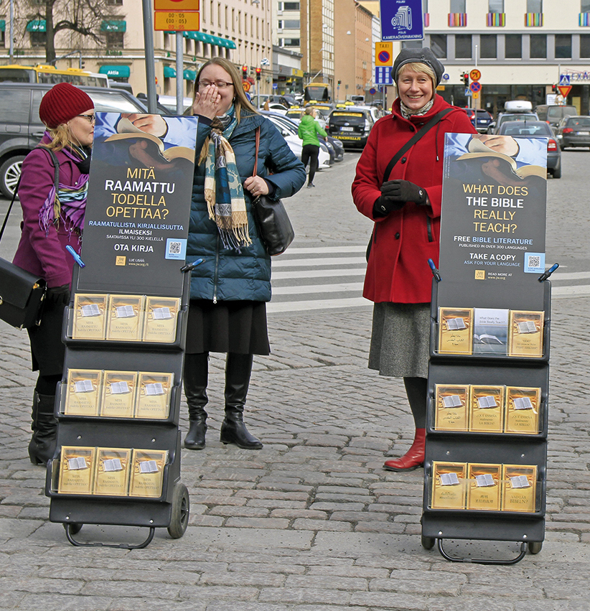
Jehovan todistajat Suomessa
Liikkeen perusti Charles Taze Russell 1800-luvun lopulla Yhdysvalloissa.
Jehovan todistajien toiminta Suomessa alkoi 1910.
Sotien aikaan liikkeen toiminta oli kiellettyä, joten se rekisteröitiin uskonnolliseksi vasta yhdyskunnaksi 1945.
Suomessa on nykyään noin 16 800 Jehovan todistajaa.
Liikkeen toimintaa organisoidaan Yhdysvalloista käsin, ja esimerkiksi Herätkää ja Vartiotorni käännetään englannista suomeksi.
Suomalaisille Jehovan todistajat ovat tulleet tunnetuiksi saarnaustyön, lehtien, moraaliopetusten, yhteiskuntanäkemysten ja usein negatiivisten uutisten yhteydessä (esim. liikkeestä on vaikea erota).

Slide 6
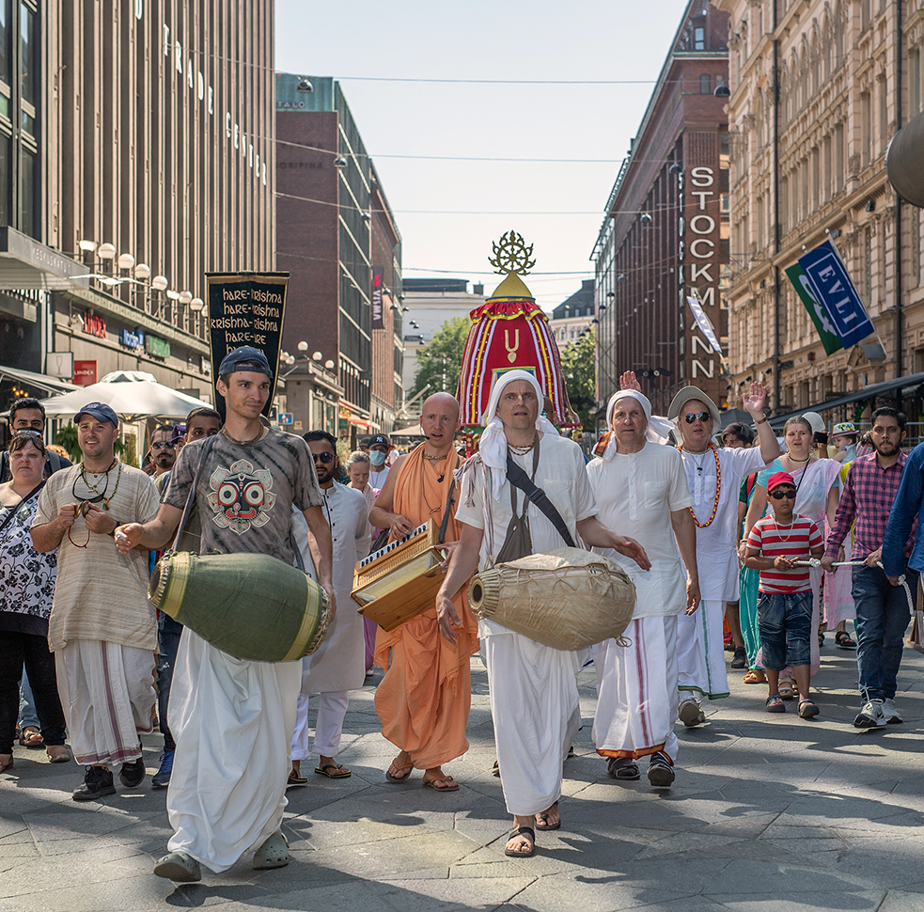
Hindulaisperäiset liikkeet Suomessa
Intialaisten gurujen vaikutuksesta on syntynyt monia hindulaisperäisiä liikkeitä, ja niistä Suomessa toimii esimerkiksi Amma-liike.
Krishna-liike tekee Suomessa aktiivista lähetystyötä kaupungeissa ja erilaisissa tapahtumissa.
Monet suomalaiset ottavat osaa esimerkiksi hindulaisuudesta vaikutteita saaneille joogakursseille.
Suomeen on syntynyt myös intialaisten maahanmuuttajien yhteisöjä.
Maahanmuuttajataustaisia hinduja on arviolta 11 500.
Intialaisten joukossa on muutamia tuhansia sikhejä.

Slide 7
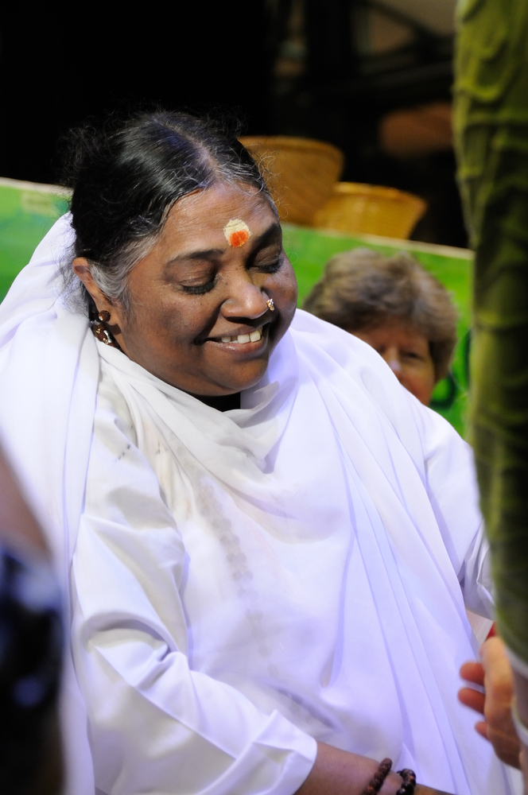
Amma-liike
Intialainen Äiti Amma nähdään karismaattisena rakkauden lähettiläänä.
Halaamisella on Äiti Amman toiminnassa erityismerkitys.
Keskeisiä piirteitä:
henkiset harjoitukset, kuten jooga, meditaatio ja palvonta
kasvissyönti ja päihteettömyys
epäitsekäs työ esimerkiksi orpokodeissa ja sairaaloissa
Suomen Amma-keskus perustettiin vuonna 1998.
Äiti Amma on vieraillut Suomessa säännöllisesti.

Slide 8
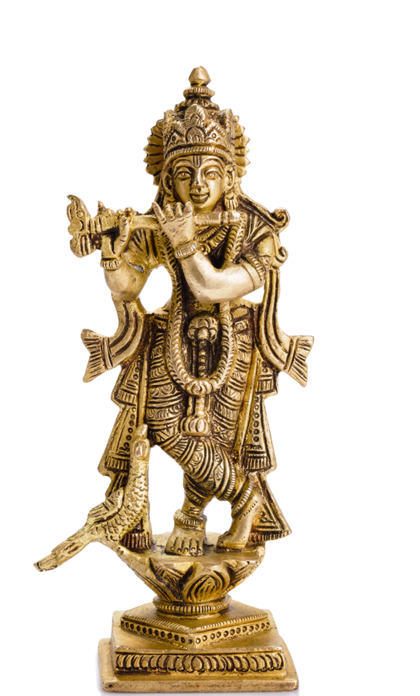
Krishna-liike
Liike saapui Suomeen 1970-luvulla.
Ensimmäinen keskus perustettiin Helsinkiin vuonna 1982.
Keskeisiä piirteitä:
hindulainen temppelipalvelus
Veda-kirjojen kuvaama elämäntapa (esimerkiksi kasvissyönti)
intialaiset asut
Krišnan antaumuksellinen ja rakastava palvonta eli bhakti
Hare Krišna -mantran toistaminen
Suomessa on alle sata vihittyä jäsentä, tukijoita useita satoja.
Liikkeellä on oma temppeli Helsingin Malmilla.

Slide 9
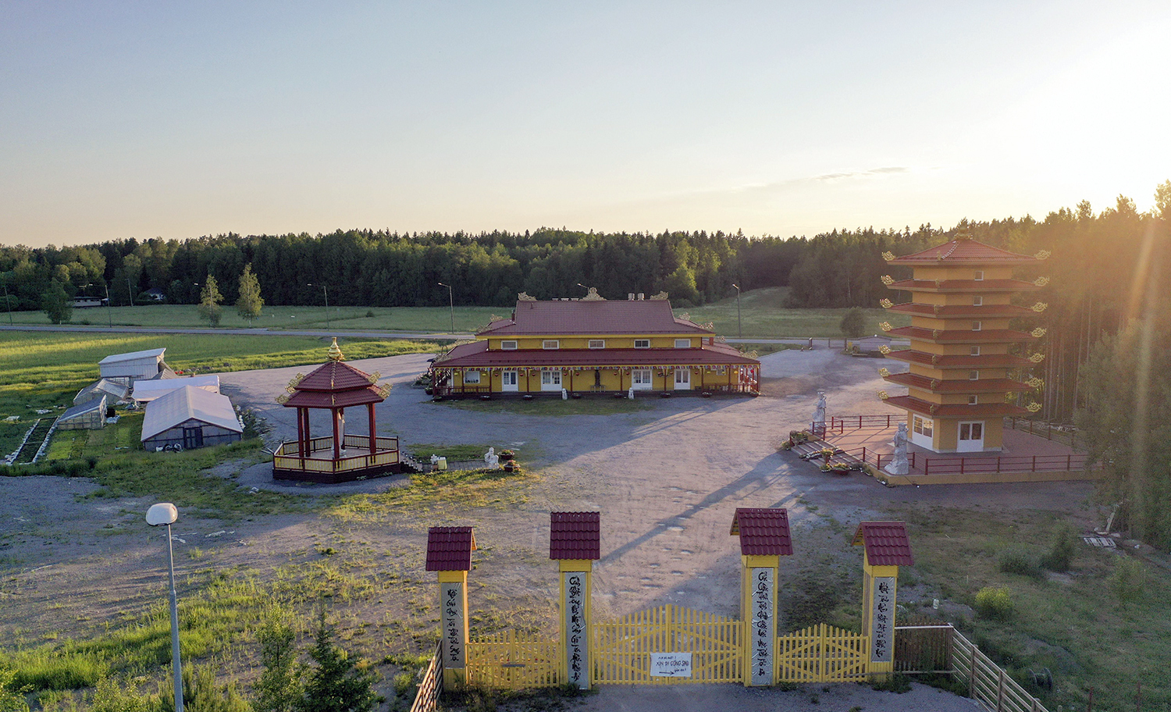
Buddhalaisperäiset liikkeet
Buddhalaisuus on levinnyt Euroopassa ja Pohjois-Amerikassa 1900-luvun lopulta alkaen.
Suomessa perustettiin vuonna 1947 Buddhismin ystävät -seura.
Liikkeiden keskeinen toimintamuoto on meditaation opettaminen.
Suomessa toimivissa buddhalaisissa yhdyskunnissa ja yhdistyksissä toimii noin 3 000 jäsentä.
Kaakkois-Aasian buddhalaisista maista tulleista vain murto-osa kuuluu buddhalaisiin yhdyskuntiin.
2000-luvulla Suomeen on perustettu useita buddhalaisia temppeleitä ja retriittikeskuksia.

Slide 10
Bahá´í
Liike syntyi Iranissa, mutta nykyisin sen tärkeimmät keskukset ovat Israelissa.
Liike saapui Suomeen 1930-luvulla, ja siihen kuuluu nykyään noin 700 jäsentä.
Bahá´í-yhteisö haluaa toiminnassaan edistää aktiivisesti esimerkiksi maailmanrauhaa ja uskontojen vuoropuhelua.
Liikkeen mukaan kaikki uskonnot edustavat samaa jumaluutta.
2000-luvulla liike on keskittynyt yhteisörakentamisen hankkeisiin.
Elämäntavassa korostuvat päivittäiset rukoukset, paasto ja pyhien kirjoitusten opiskelu.

Slide 11
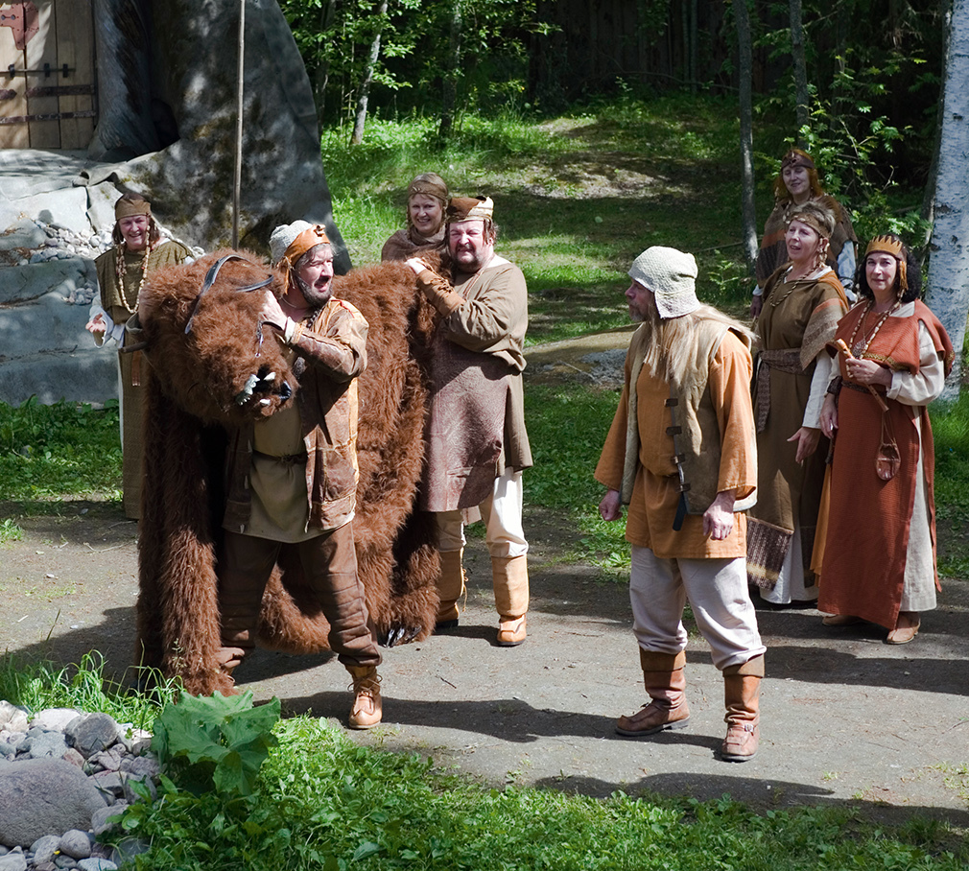
Vaihtoehtoisen henkisyyden taustaa
Taustalla länsimainen esoteria eli vain asiaan vihkiytyneille opetettavan tiedon vaaliminen.
Vaikutusvaltaisin suuntaus Suomessa on uskonnonfilosofiaa muistuttava teosofia, jonka pohjalta on syntyneisiin liikkeisiin kuuluu noin 2 000 ihmistä.
1980-luvulla suuren yleisön tietoisuuteen tuli new age -liike, mutta nykyisin puhutaan enemmän henkisyydestä tai uushenkisyydestä.
Henkisyydessä yhdistetään useita uskontoperinteitä ja pidetään keskeisinä myös ihmisen hyvinvointiin ja kehittymiseen liittyviä teemoja.
Uushenkisyydellä ei ole järjestäytynyttä keskusorganisaatiota tai johtajaa, vaan se koostuu samanmielisten ihmisten verkostoista.

Slide 12
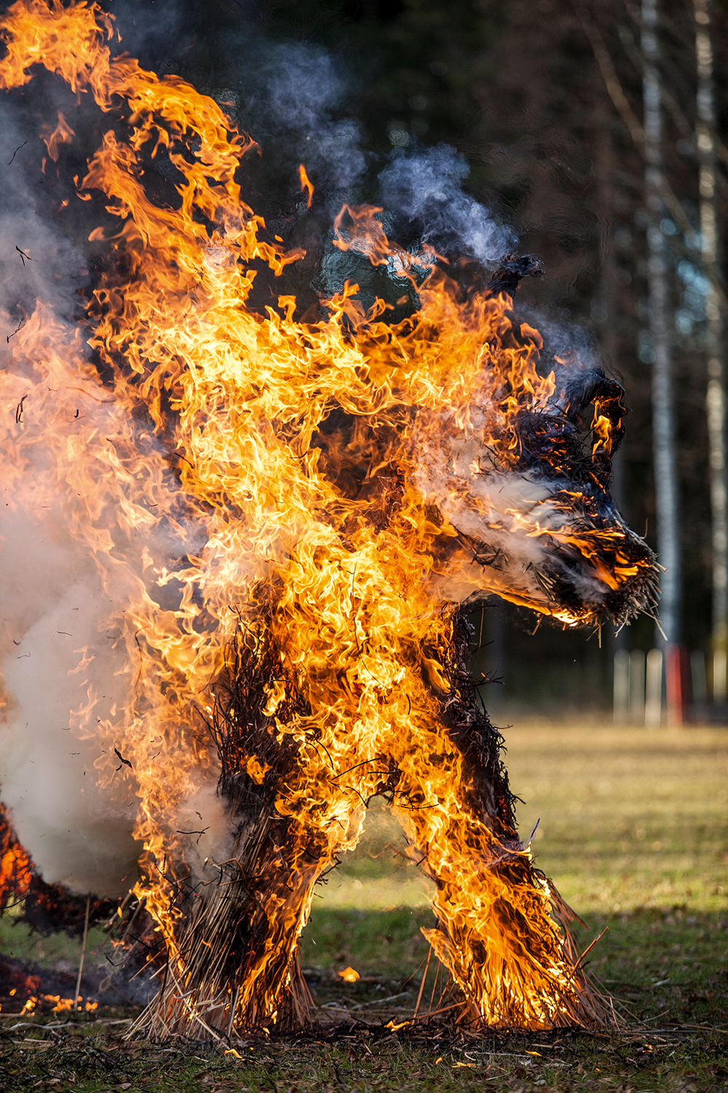
Uuspakanalliset liikkeet
Euroopassa virisi 1800-luvulla kiinnostus esikristilliseen aikaan, mutta varsinainen uuspakanuus syntyi 1900-luvun jälkipuoliskolla.
Kiinnostus šamanismiin ja wiccaan eli uusnoituuteen virisi Suomessa 1970-luvun lopulla.
Liikkeissä ammennetaan muun muassa historiantutkimuksesta ja alkuperäiskansojen uskonnollisista tavoista.
Nykyisin Suomessa on kymmenkunta uuspakanallista järjestöä, joissa on 500−1 000 kannattajaa.
Ainoa rekisteröity uuspakanallinen yhteisö on Karhun kansa (2013).
Uuspakanoiden yhteistyöorganisaatioksi perustettiin 1998 Lehto − Suomen luonnonuskontojen yhdistys.

